Slide 1
跨境电商产品评估与选择

Slide 2
第7章 对产品进行全面评估
7.1 分析产品细化市场
7.2 分析产品市场需求
7.3 分析产品竞争对手
7.4 判断产品趋势
7.5 全面评估产品

Slide 3

对产品进行全面评估
7.4
判断产品趋势

Slide 4

1
问卷调查
2
在社交媒体和邮件中预售
目录/CONTENTS
3
创建众筹
4
课堂小结
5
课后作业

Slide 5

Part One.
问卷调查

Slide 6
问卷调查
难度：简单
调查问卷工具
（1）Google Customer Surveys 或者 Survata可以创建调查，向你定义的目标受众分发调查并收取少量费用。
（2）立悟博客，创意设计你的表单。
（3）Typeform，他们的调查/表单样本网址：https://www.typeform.com/examples/#insight

Slide 7
问卷调查
一个好的商品验证调查问卷应该涵盖以下几点：
向目标客户提关键问题
是否人们打心底喜欢你的商品或理念，他们喜欢它什么，而不喜欢它什么
需要问一些问题以评估购买意向。许多人，特别是你认识的人，有时会表现会很积极。所以重要的是让人们进行测试，是否真会掏钱包购买你的商品

Slide 8
Part Two.
在社交媒体和邮件中预售

Slide 9
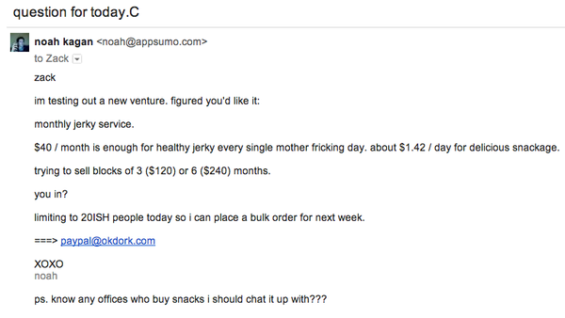
在社交媒体和邮件中预售案例
SumoMe想验证他的牛肉干订阅服务的理念，于是他利用他的社交账号和私人邮箱联系了有可能感兴趣的熟人和朋友，问他们是否有意向购买。
他首先向他的联系人发送了一封电子邮件：
难度：简单

Slide 10
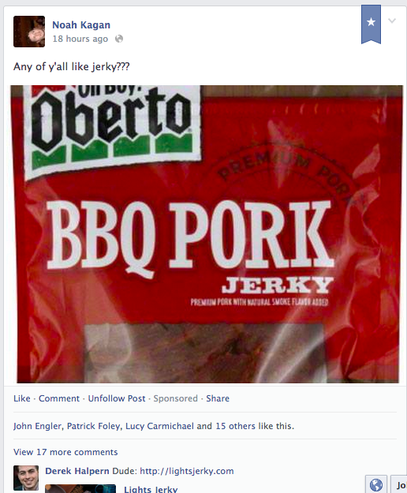
在社交媒体和邮件中预售案例
之后，他张贴在他的个人Facebook上希望获得一些反馈：

Slide 11
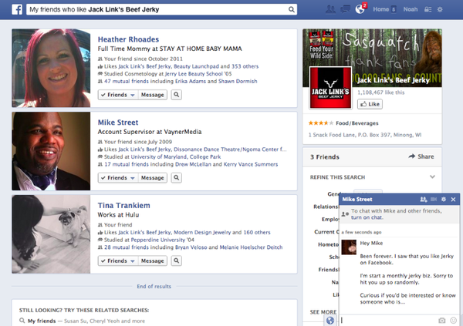
在社交媒体和邮件中预售案例
最后，他用 Facebook's Search Graph 寻找并接触到一些朋友，他们都是喜欢牛肉干或者关注了原始人饮食法的。
他的Call to action 很明确，把钱给他的PayPal帐户。 结果 24小时内收款3,030美元。 嗯，这事搞得成，验证了这个理念，他做起了SumoJerky

Slide 12
Part Three.
创建众筹

Slide 13
创建众筹
最近几年一个非常流行的商品验证的方法是在网站上设置众筹活动，比如Indigogo或Kickstarter。
设立众筹不仅可以帮助你验证商品，还能提前收集资金，众筹通常保留给那些新鲜有趣或创新的商品，所以简单地重新销售另一个品牌的商品或从海外进口的商品不会获得很大成功。用众筹来验证商品，需要比之前讨论的方法更进一步，需要很多工作要做。
大多数众筹网站要求你在创建广告系列之前要有该商品的原型。
难度：中等。

Slide 14
Part Four.
课堂小结

Slide 15
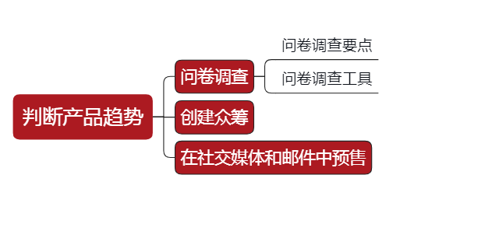
课堂小结
内容总结

Slide 16
Part Five.
课后作业

Slide 17

课后作业
请在社交媒体和邮件中预售以下商品，商品信息请在亚马逊上查找。
课后作业
Boon Lawn Countertop Drying Rack Green

Slide 18
谢谢观看
THANK YOU

